Slide 1



Introducción a la interfaz gráfica de Java
Colegio de Ciencias y Humanidades – Plantel Oriente
Java para Cibernética y Computación II

Slide 2
Forma de trabajo
Puntualidad y asistencia al 100% de la sesiones.
Participación de los asistentes.
Trabajo colaborativo.
Realización de los ejercicios propuestos en clase.
Propuestas por parte de los profesores asistentes.
Retroalimentación de las primeras experiencias de aplicar el nuevo programa de la asignatura.

Slide 3
Programación por día
Día 1 - lunes 27 de mayo de 2019
Repaso fugaz de la sintaxis básica del lenguaje Java.
Uso de NetBeans.
Estructuras de control de flujo.
Uso de los métodos get y set.
Creación de objetos.
Manejo de excepciones.
Primer ejemplo con la Interfaz gráfica de Java.

Slide 4
Programación por día
Día 2 - martes 28 de mayo de 2019
La Clase Swing y la Clase Graphics
Interfaz gráfica de usuario utilizando NetBeans
Uso de los controles:
JPanel
JFrame
JLabel
JTextbox
JButton
Ejemplos y ejercicios.

Slide 5
Programación por día
Día 3 - miércoles 29 de mayo de 2019
Uso de los controles:
JComboBox
JCheckBox
JRadioButton
Ejemplos y ejercicios.

Slide 6
Programación por día
Día 4 - jueves 30 de mayo de 2019
Clase Graphics:
drawRect.
drawRoundRect.
drawOval.
drawPolygon
fillRect.
fillRoundRect.
fillOval.
fillPolygon.
Gráfica de pastel.
Gráfica de barras.
Ejemplos y ejercicios.

Slide 7
Programación por día
Día 5 - viernes 31 de mayo de 2019
Elaboración de un proyecto (programa) integrador. Se dará tiempo en las primeras cuatro sesiones y parte de la quinta sesión para que se trabaje en equipo.
Exposición de proyectos.
Retroalimentación de las primeras experiencias de aplicar el nuevo programa

Slide 8
Repositorio del curso anterior
https://github.com/gamarzaid/java
https://github.com/gamarzaid/cursojava
Repositorio del curso actual
https://github.com/gamarzaid/javagrafico

Slide 9
Día 1
Repaso fugaz…

Slide 10
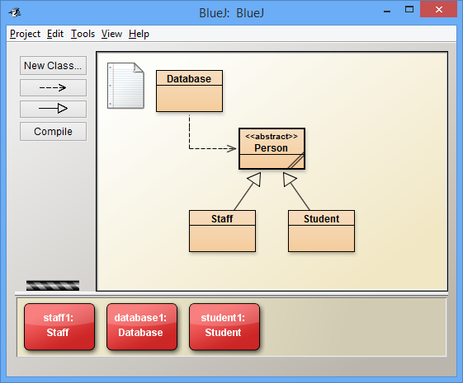
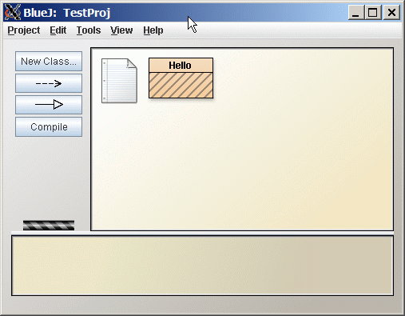
Ambientes de trabajo

Slide 11

BlueJ
BlueJ es un entorno integrado de desarrollo muy sencillo de uso, pensado para aprender a programar en Java.
Es recomendable para estudiantes por el diseño de la interfaz gráfica.
Las principales ventajas de BlueJ son:
Es gratuito
Es fácil de usar
Es ligero (no requiere una máquina muy potente)
Puede ser portable

Slide 12
Instalación
Ingresar a http://www.bluej.org/
Descargar el ejecutable para Windows
Vaya a la sección "download and install“
Descargue la última versión oficial
Ejecute el archivo que ha descargado y siga las instrucciones de instalación
Puede encontrar instrucciones detalladas de instalación en http://www.bluej.org/tutorial/tutorial-spanish-201.pdf

Slide 13
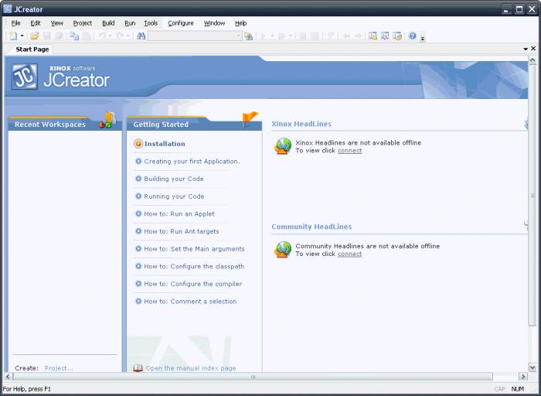

Ambientes de trabajo

Slide 14
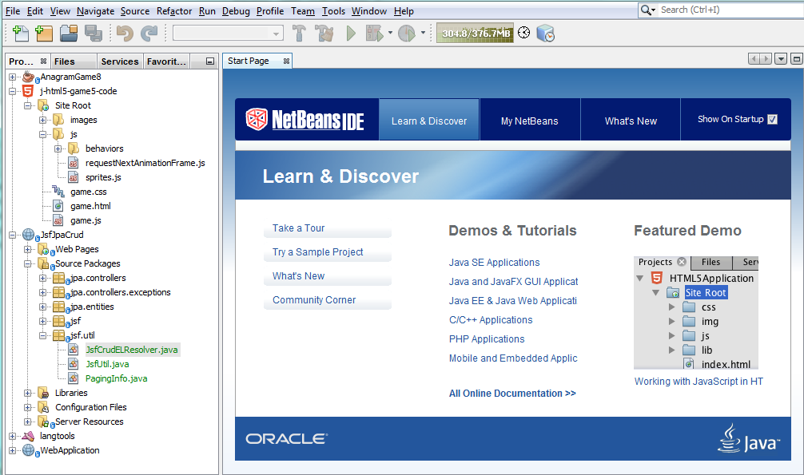

Netbeans
Es un entorno de desarrollo, es decir, es una herramienta para que los programadores puedan escribir, compilar, depurar y ejecutar programas. NetBeans es un producto libre y gratuito sin restricciones de uso.

Slide 15
Instalación de Netbeans
Ingresar a la página : https://netbeans.org/downloads/index.html
Ejecute el archivo descargado y sigas las instrucciones de instalación.

Slide 16
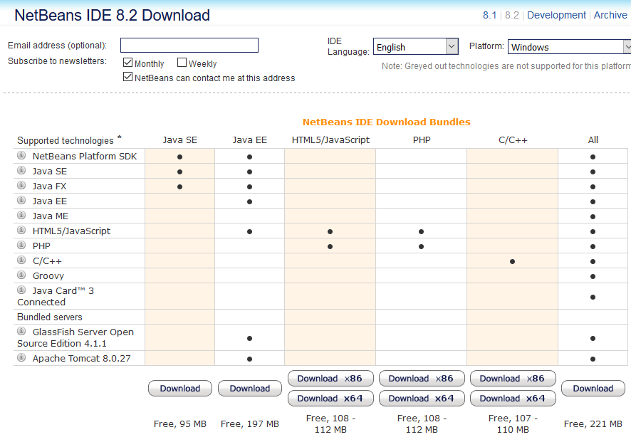
Opciones de descarga

Slide 17
Sintaxis básica del Lenguaje de programación Java

Slide 18
Estructura básica de un programa
class HolaMundo{
public static void main(String[] args){
System.out.println(“Hola Mundo!!!”);
}
}
Después de la palabra class, se define el nombre de la clase, el cuál por convención se escribe combinando mayúsculas y minúsculas. Si es una sola palabra se empieza con mayúscula.
La palabra reservada class se utiliza para definir la clase.

Slide 19
class HolaMundo{
public static void main(String[] args){
System.out.println(“Hola Mundo!!!”);
}
}
Corchetes que
delimitan el
método
main
Corchetes que
delimitan
la clase
Los corchetes { } delimitan la extensión, tanto de una clase, como de un método.

Slide 20
El objeto System.out
El objeto System.out nos sirve para tener un flujo de salida hacia el monitor. Este objeto cuenta con dos métodos:
System.out.print
System.out.println
El primero imprime en la consola el valor del argumento que le pasamos. El segundo hace lo mismo, pero agrega un salto de línea al final.

Slide 21
La clase Scanner
La clase Scanner permite leer datos a través del teclado.
Para hacer uso de esta clase, es necesario importarla desde el paquete: java.util
Su sintaxis sería la siguiente:
import java.util.Scanner;

Slide 22
import java.util.Scanner;
class PideDatos{
public static void main(String []args){
Scanner teclado = new Scanner(System.in);
System.out.print("Ingresa tu nombre: ");
String nombre;
nombre = teclado.nextLine();
System.out.println("Hola " + nombre);
}
}

Slide 23
Métodos next()
Los métodos next() sirven para la lectura de datos a través del teclado y puede tener las siguientes formas:
next() solo lee hasta donde encuentra un espacio (hasta un espacio).
nextLine() lee todo incluyendo espacios (hasta un enter).
nextInt() lee un número entero
nextDouble() lee un número de tipo double
nextFloat() lee un número de tipo float
next().charAt(0) lee un caracter

Slide 24
Definición de variables
Podemos definir variables en cualquier parte del código simplemente indicando el tipo de datos y el nombre de la variable (identificador).
Identificadores válidos son:
fecha
iFecha
fechaNacimiento
fecha_nacimiento
fecha3
_fecha
Identificadores NO válidos son:
3fecha
fecha-nacimiento
fecha+nacimiento
-fecha

Slide 25
Constantes
En Java, se utiliza la palabra clave final para indicar que una variable debe comportarse como si fuese constante, significando con esto que no se permite su modificación una vez que haya sido declarada e inicializada.
Por ejemplo:
final float PI = 3.14159;

Slide 26
Comentarios
En Java hay tres tipos de comentarios:
// comentarios para una sola línea
/* comentarios de una o más líneas */
/** comentario de documentación, de una o más líneas*/

Slide 27
Tipos de datos
Tipo | Valor por default | Longitud
byte | 0 | 8 bits
char | \u000 | 16 bits
short | 0 | 16 bits
int | 0 | 32 bits
long | 0 | 64 bits
float | 0.0 | 32 bits
double | 0.0 | 64 bits
boolean | false | 1 bit
String | null

Slide 28
Palabras reservadas
abstract
default
goto
operator
synchronized
boolean
do
if
outer
this
break
double
implements
package
threadsafe
byte
else
import
private
throw
byvalue
extends
inner
protected
throws
case
false
instanceof
public
transient
cast
final
int
rest
true
catch
finally
interface
return
try
char
float
long
short
var
class
for
native
static
void
const
future
new
super
volatille
continue
generic
null
switch
while

Slide 29
Operadores aritméticos
Operador | Operación
+ | Suma
- | Resta
* | Multiplicación
/ | División
% | Resto
= | Asignación

Slide 30
Incremento ‘++’ y Decremento ‘--’
Pre: Se incrementa/decrementa y después se evalúa la expresión.
++variable;
--variable;
Post: Se evalúa la expresión y luego se incrementa/decrementa.
variable++;
variable--;

Slide 31
Operadores relacionales
Operador
Significado
Ejemplo
==
Igual a
a == b
!=
No igual a
a != b
>
Mayor que
a > b
<
Menor que
a < b
>=
Mayor o igual que
a >= b
<=
Menor o igual que
a <= b

Slide 32
Operadores lógicos
Operador | Significado
! | Negación
|| | O lógica
&& | Y lógica

Slide 33
Comparación de cadenas
Método equals()
Este método compara los contenidos y retorna true o false según estos sean iguales o no.

Slide 34
Estructuras de control de flujo

Slide 35
If
Permite tomar una decisión dependiendo de un resultado (verdadero o falso).
if(condición){
//Código 1;
}else if(condición 2){
//Código 2;
}else{
//Código 3;
}

Slide 36
Switch
Permite ejecutar una de varias opciones dependiendo del valor que tenga cierta expresión
switch (expresión){
case x:
//Código para x;
break;
case z:
//Código para z;
break;
default:
//Código para default;
break;
}
Donde x y z son expresiones y si coincide con expresión entra a ese caso.

Slide 37
While
/*Mientras la condición sea verdadera, se ejecutan las instrucciones*/
while(condición)
{
//instrucciones
}

Slide 38
Do While
/*Ejecutas una vez, y mientras la condición sea verdadera sigues ejecutando*/
do{
sentencia simple o compuesta;
}while( condición );
int a = 0;
do{
System.out.println(“la variable a vale : “ + a);
a = a + 1;
}while ( a < 5 );

Slide 39

For
/*desde que $a$ vale $\#$ si cumple la condición ejecuta e incrementa*/
int $a$;
for($a = \#$;condición para $a$; incremento para $a$ ){
Sentencia simple o compuesta a repetir
}

Slide 40
Conceptos de Programación Orientada a Objetos

Slide 41
Objeto
Un objeto es una entidad de software que contiene tanto información (atributos) como procedimientos (métodos).
Atributos: características del objeto.
Métodos: Son funciones que ejecutan operaciones sobre los atributos del objeto.

Slide 42


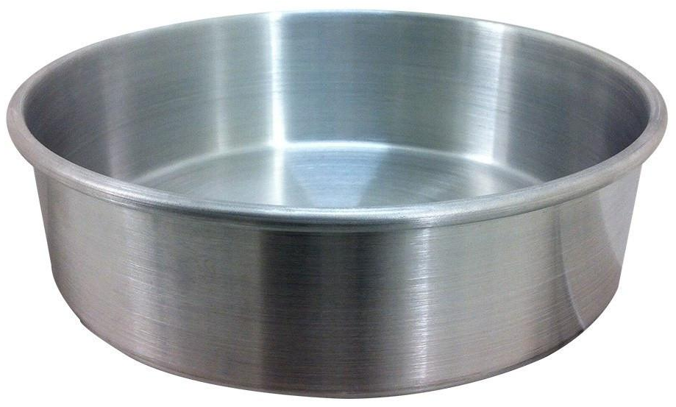
Clase
Una clase es código que especifica tanto los atributos, como los métodos de un objeto en particular.
Una analogía serían los moldes de pastel.

Slide 43
Instanciar
La palabra instanciar significa crear objetos de una clase. La creación de objetos nos permitirá acceder a los atributos y métodos de una clase, es decir, si no se crea un objeto es imposible acceder a las características y a las acciones de una clase. Para crear un objeto se utiliza la palabra reservada new.
Ejemplo:
Pastel pastel1 = new Pastel();

Slide 44
Abstracción
La abstracción es como se pueden representar los objetos en modo de código.
Es un método mediante el cual representamos una determinada situación de la vida real; sus características y funciones que desempeñan.

Slide 45
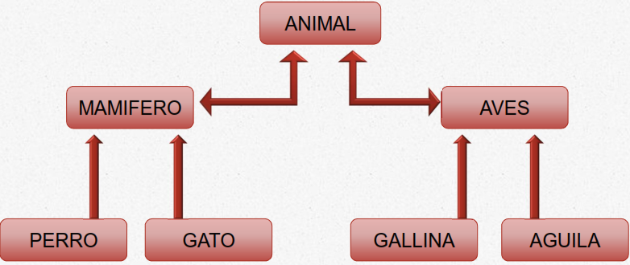
Herencia
El mecanismo de herencia permite definir nuevas clases partiendo de otras ya existentes. Las clases que derivan de otras heredan automáticamente todo su comportamiento, pero además pueden introducir características particulares propias que las diferencian.
La principal ventaja de la herencia es evitar escribir el mismo código varias veces.
Se usa la palabra reservada extends

Slide 46
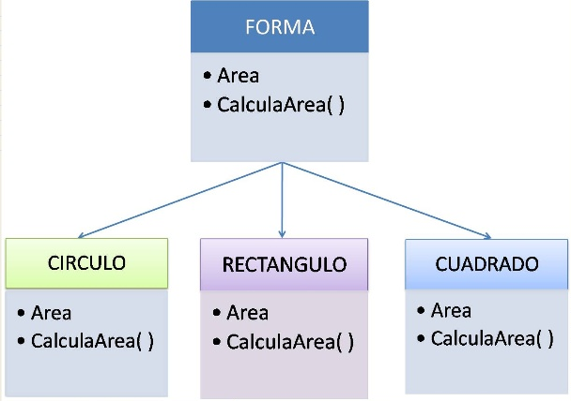
Polimorfismo
Permite usar un nombre para varios propósitos relacionados, pero ligeramente diferentes.
Los comportamientos pueden ser identificados bajo el mismo nombre pero procesan información de manera diferente de acuerdo al objeto que lo contenga.

Slide 47
Encapsulamiento
Esta propiedad permite el ocultamiento de la información, es decir, permite asegurar que el contenido de un objeto se pueda ocultar del mundo exterior dejándose ver lo que cada objeto necesite hacer publico.
Modificadores de acceso

Slide 48
Métodos constructores
Los constructores son métodos especiales que sirven para inicializar un objeto de una determinada clase al mismo tiempo que se declara.
Tienen el mismo nombre que la clase a la que pertenecen.
No tienen tipo de retorno, por lo tanto no retornan ningún valor, ni siquiera void.
Deben ser públicos (no tendría ningún sentido declarar un constructor como privado, ya que siempre se usan desde el exterior de la clase).

Slide 49
void
Los métodos pueden devolver algo, por ejemplo, un método que suma dos números, devuelve el resultado de la suma; pero hay métodos que no devuelven nada y que sólo ejecutan acciones. Dichos métodos se declaran con la palabra reservada “void” (vacío) como tipo de retorno.

Slide 50
Métodos get() y set()
Los setters y getters son métodos de acceso lo que indica que son siempre declarados públicos, y nos sirven para dos cosas:
setters: Del Inglés Set, que significa establecer, pues nos sirve para asignar un valor inicial a un atributo, pero de forma explícita, además el Setter nunca retorna nada (siempre es void), y solo nos permite dar acceso público a ciertos atributos que deseemos el usuario pueda modificar.
getters: Del Inglés Get, que significa obtener, pues nos sirve para obtener (recuperar o acceder) al valor ya asignado a un atributo y utilizarlo para cierto método.

Slide 51
Sintaxis de get() y set()
public tipo_dato_atributo getAtributo(){
return atributo;
}
public void setAtributo(tipo_dato_atributo variable){
this.atributo = variable;
}

Slide 52
Método toString()
El método toString() devuelve un String que representa al objeto. El contenido de este String depende del objeto sobre el que se esté aplicando.
El método toString() se invoca de forma automática cuando se muestra un objeto mediante la instrucción System.out.println o System.out.print

Slide 53
Interfaz gráfica en Java

Slide 54
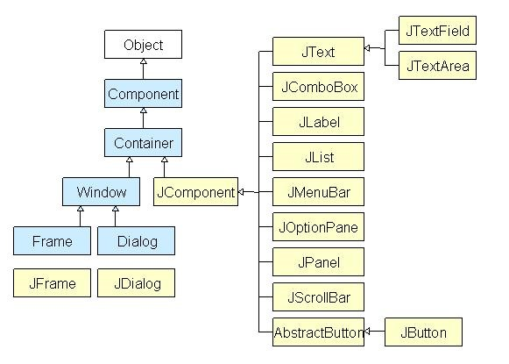
Java Swing
Es un paquete que hace parte de la Java Foundation Classes o mas conocida como JFC, la cual provee herramientas o facilidades para la construcción de GUI's o interfaces Graficas de Usuario (Graphical User Interface).

Slide 55
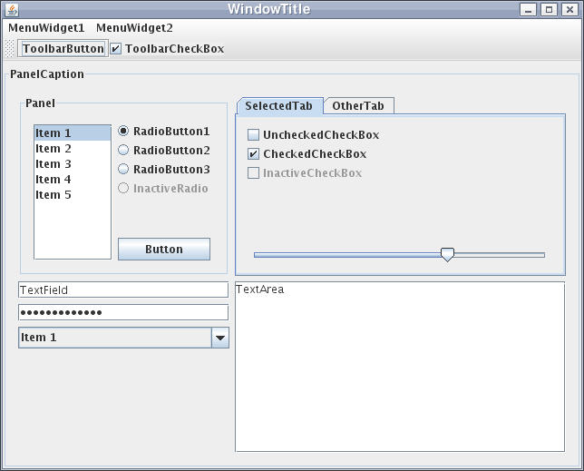
Java Swing
Swing es la evolución del AWT (Abstract Window Toolkit), la cual al igual que Swing es un conjunto de librerías enfocadas a la construcción de interfaces, solo que con esta se presentaron algunos problemas en cuanto a portabilidad principalmente cuando se desarrollaban aplicaciones para diferentes sistemas operativos, pues el comportamiento de los componentes gráficos en ocasiones podían variar.

Slide 56
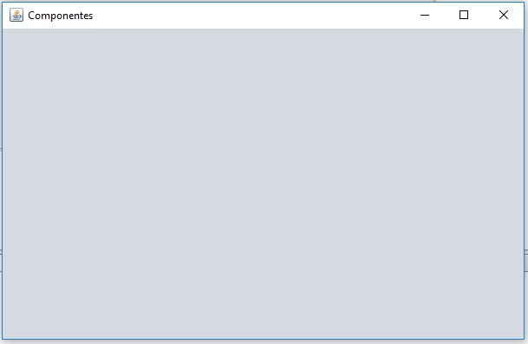
JFrame - Ventana
El JFrame es ventana de la interfaz gráfica de una aplicación en Java.

Slide 57
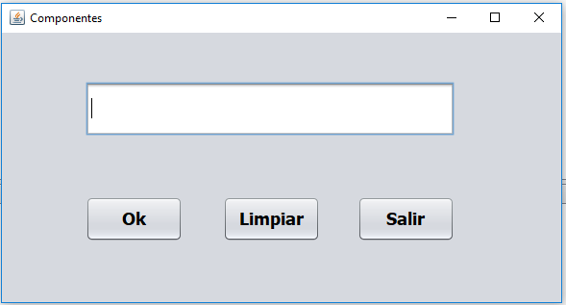
JPanel - Contenedor
El JPanel es el contenedor de todos los componentes que se agreguen a la interfaz gráfica de una aplicación en Java.

Slide 58
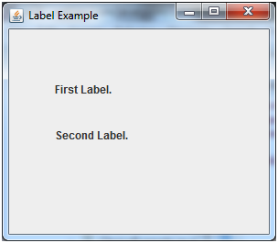
Jlabel - Etiquetas
El JLabel sólo se usa para mostrar texto en una línea dentro de un contenedor.
Instanciar un JLabel
JLabel label = new JLabel();
Poner texto en el JLabel
label.setText("Hola");
Leer texto en el JLabel
String texto = label.getText();
Limpiar el JLabel
label.setText("");

Slide 59

JTextField – Cajas de texto
Instanciar un JTextField
JTextField textField = new JTextField();
Poner texto en el JTextField
textField.setText("Hola");
Leer texto en el JTextField
String texto = textField.getText();
Limpiar el JTextField
textField.setText("");

Slide 60
JTextField – Cajas de texto
El JTextField sólo admite y devuelve String, por lo que si queremos ingresar u obtener números, debemos hacer una conversión.
Poner números en el JTextField
int valor = 33;
textField.setText(Integer.toString(valor));
Leer números en el JTextField
int valor;
String texto = textField.getText();
valor = Integer.parseString(texto)

Slide 61
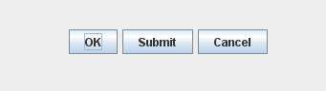
JButton - Botones
Un objeto de control JButton permite dibujar en el formulario un objeto que contiene un proceso a ejecutar.
Propiedades más usadas:
Text: Contiene el valor o dato introducido en el cuadro de texto.
Font: Permite establecer el tipo de letra del texto en la caja.
Enabled: Para habilitar o inhabilitar el uso del objeto de control.
Evento más usado:
ActionPerformed: Este evento se lleva a cabo cuando el usuario da click sobre el objeto de control JButton.

